Slide 1
中国历史上哪一句话最令你感动？

Slide 2
到处都是彩旗和鲜花
1936年秋，抗联6军军长夏云杰受重伤，无医无药，无水无粮。某夜，昏迷中的他突然醒来对战友说：“老刘，我梦见鬼子被赶跑了，我们骑着马走在人山人海的大街上，到处都是彩旗和鲜花……”两个人泪流满面。
几天后，夏云杰烈士冻饿而死。

Slide 3
到处都是彩旗和鲜花
观近代史，最让人感慨泪流的便是那群人在最绝望的境地里依然怀有的希望。我还记得另一个相似的故事，是七十周年的时候一个老兵讲的，发生在山东。那是大扫荡最严酷的时期，抗大分校的一队师生在一片高粱地里隐蔽休息，准备在天黑后伺机突围，这时候老兵旁边一直不说话室友突然开口说：“你说这在丘陵上的梯田，以后拖拉机怎么上来耕作啊？”数月后老兵的战友牺牲了，但战友问出这句话时的情景永远印在了老兵脑海里。

Slide 4
到处都是彩旗和鲜花
15年9月3日胜利日大阅兵那天，走在前列的都是国共抗日老兵的车，看那些年迈的老兵代表幸存的和牺牲的战士们走过天安门那一刻。我心里荡漾的就是这两句话。一句曰，这盛世如你所愿；一句说，老兵不死，只是渐凋零。

Slide 5
1937年抗日战争淞沪会战，郭汝瑰遗书。
“我八千健儿已经牺牲殆尽，敌攻势未衰，前途难卜。若阵地存在，我当生还晋见钧座。如阵地失守，我就死在疆场，身膏野革。他日抗战胜利，你作为抗日名将，乘舰过吴淞口时，如有波涛如山，那就是我来见你了。 ”

Slide 6
杜聿明去他家做客，发现他家沙发有补丁，就报告蒋介石怀疑郭汝瑰是共谍，因为太清廉。蒋公大骂杜聿明：难道我党就不能有清廉的官员吗？
郭汝瑰听说杜聿明说他是共谍，他连忙咬他的副手刘斐是共谍。
刘斐：……其实我……
刘：我操你怎么知道？惊了惊了惊了。
不成我不能等死啊！
郭小鬼你丫血口喷人，你才是间谍！！！
郭：卧槽卧槽被揭发了！！
美国一家报纸曾不无幽默地发表一篇题为《一谍卧底弄乾坤，两军胜败已先分》的文章，其中讲道：“郭汝瑰以国防部作战厅厅长的身份，为国府‘运筹帷幄’之中，却让中共决胜千里之外，真是匪夷所思，一大讽刺。”

Slide 7
郭汝瑰（1907—1997），人称郭小鬼，土木系13太保之一，川军军阀郭汝栋堂弟，黄埔5期生，1928年加入中国共产党，后失去了组织联系，脱党进入日本陆军士官学校深造，回国后进入陆军大学进修，抗战时期以出色的参谋能力获得陈诚的赏识，纳为心腹，解放战争期间一年三迁升为国防部作战厅长，并重新与中共建立了联系，秘密会见了中共中央南方局负责人董必武。
建国后在仍需保密的前提下，并未公开郭汝瑰同志的身份，待遇按投诚将官处理，历次运动中受到冲击，改革开放后重新入党，主编中国军事史和抗战正面战场史，以严谨著称。后出版回忆录自述情报贡献，是中共插入国民党内部最大的红色间谍。
中央军委在为郭汝瑰同志举行的追悼会上，对他作了很高的评价，赞颂他的一生是“惊险曲折、丰富深刻的一生”，称郭汝瑰同志“为抗日战争的胜利和人民的解放事业作出了重大贡献”。^{[2]} 晚年享受副兵团司令级待遇，不幸遭遇车祸逝世。

Slide 8
丝毫勿虑，尽量发胖
雍正回复和硕怡亲王：
朕躬甚安。尔等安好么？对发胖后不堪寓目之事，尔等丝毫勿虑，尽量发胖，愉快而回。惟独马尔赛回来时，恐其马力不支，朕委实为之悬念。著怡王选备二匹脚力强而能支撑之马，以赏赐于马尔赛。倘若尚未发胖，则毋庸赏赐。

Slide 9
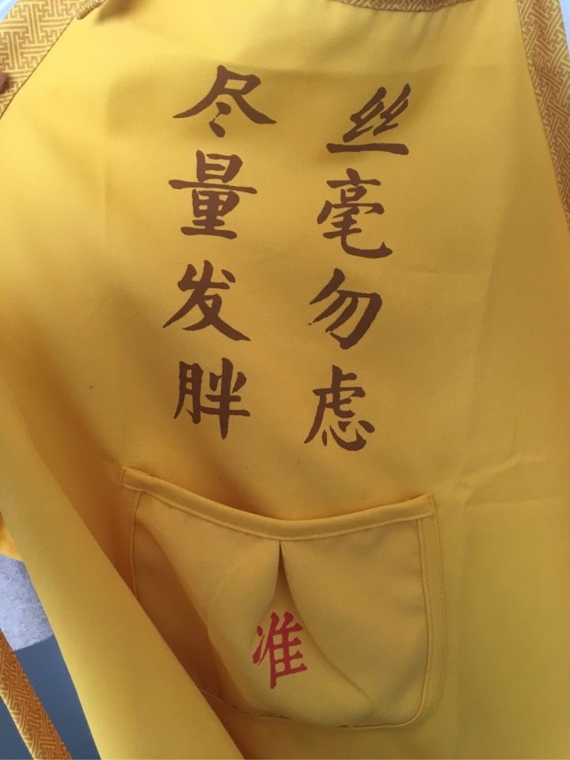
加粗的八个字
被做成了故宫纪念品
印在了围裙上

Slide 10
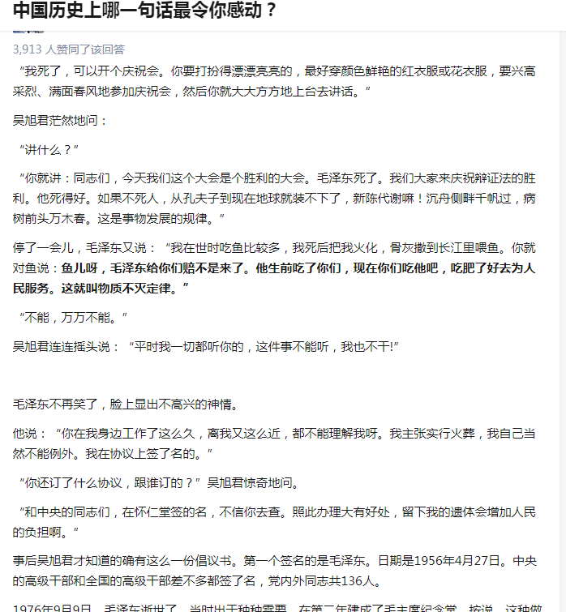

Slide 11
1976年9月9日，毛泽东逝世了。当时出于种种需要，在第二年建成了毛主席纪念堂，按说，这种做法是不符合他本人意愿的。
看《平凡的世界》的时候震惊了，为什么毛死的时候全中国都在哭，全中国都在悲伤痛苦，960平方公里的大地发出了悲鸣。 最开始从父辈口中只言片语讨论着老毛如何如何，晚年如何如何，觉得也不过是普通人。 那？为什么？他们？都在？哭？

Slide 12
“九门为京城门户，现分派诸将守护，如有丢失者，立斩！”
“安定门，陶瑾！”
“东直门，刘安！”
“朝阳门，朱瑛！”
“西直门，刘聚！”
“镇阳门，李端！”
“崇文门，刘得新！”
“宣武门，杨节！”
“阜成门，顾兴祖！”
他停了下来。
这不是一个寻常的停顿，因为所有的人都知道，还有一个门他没有说，这个门就是德胜门。
德胜门是最为重要的门户，因为它在北京的北面，且正面对着也先的大军。一旦开战，这里必然是最为激烈的战场。
这里实在不是个好去处啊。
众人并没有等待多久，因为于谦很快就说出了镇守者：
“德胜门，于谦！”
“凡守城将士，必英勇杀敌，战端一开，即为死战之时！”
“临阵，将不顾军先退者，立斩！
“临阵，军不顾将先退者，后队斩前队！”
“敢违军令者，格杀勿论！”
•这就是明代历史上著名的军战连坐法，此后的明代名将大都曾采用过这一方法。
那个时候有一名坐观星象的朝臣徐珵（后改名徐有贞）建议南迁，去南京也好，反正不要待在北京了，是于谦站了出来，大喊，
“建议南迁之人当斩！”
于谦挽住了明朝最后的气节，避免了重蹈北宋覆辙的命运。
也先带着蒙古人想要恢复元朝的辉煌的时候，于谦带着二线部队，一些老弱病残和预备兵和临时兵守卫城池。
他一届文人带着必死之心出征，最终挫败了也先的美梦。

Slide 13
土木之变亦称土木堡之变、土木之祸，指发生于明朝正统十四年（1449年）明英宗朱祁镇北征瓦剌的兵败事变。土木堡是位于河北省张家口市怀来县境内的一个城堡，土木堡坐落于居庸关至大同长城一线的内侧，是长城防御系统组成部分。
正统十四年（1449年）六月，明朝的瓦剌太师也先侵犯他人领地，明英宗在宦官王振的怂恿下，不顾群臣劝阻，把年仅两岁的皇子朱见深立为皇太子，令异母皇弟朱祁钰留守，亲率大军出征。军政事务皆由王振专断，行军路线屡变，士兵疲惫不堪。兵部尚书邝埜（ Kuàng Yě ）一再要求入居庸关，以保安全，但王振不准。后勤不续退至土木堡时王振下令移营，饥渴难忍的军士一哄而起，人马失序，瓦剌军趁机进攻。^{[1]} 明军仓促应战，所以兵败，兵部尚书邝埜、户部尚书王佐等66名大臣战死。
当时京师精锐都已在土木堡失陷，剩下老弱士卒不到十万。于谦力排众议请郕王调两京、河南备操军，山东和南京沿海的备倭军，江北和北京各府的运粮军驰援，人心渐定，也先送英宗回去，要求守城者开门，于谦等大臣私立郕王为帝，并亲自守城拒绝也先送英宗回京。

Slide 14
粉身碎骨全不怕，要留清白在人间
辞世诗
明 于谦
成之与败久相依，岂肯容人辨是非。
奸党只知谗得计，忠臣却视死如归。
先天预定皆由数，突地加来尽是机。
忍过一时三刻苦，芳名包管古今稀。
慷慨激昂，让人动容。据《明史》记载：京城百姓闻于谦冤死，老幼皆泣，合门私祭，“京郊妇孺无不洒泣”，“行路嗟叹，天下冤之”。

Slide 15
多谢观赏
以上内容收集于知乎回答和评论，以及百度百科。
End
exit (0);

